Slide 1

第4章 控制系统的频率特性
4.1 机电系统频率特性的概念及其基本实验方法
4.2 极坐标图（Nyquist图）
4.3 对数坐标图（Bode图）
4.4 由频率特性曲线求系统传递函数
4.7 控制系统的闭环频响
控制工程基础

Slide 2
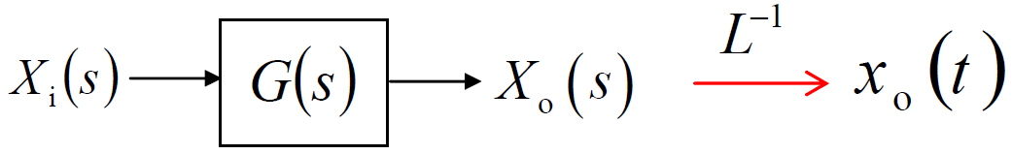
第4章 控制系统的频率特性
时域瞬态响应法：
分析控制系统的直接
方法。
优点：
直观。
缺点：
分析高阶系统非常繁琐。
控制工程基础

Slide 3
第4章 控制系统的频率特性
频率响应是时间响应的特例，是控制系统
对正弦输入信号的稳态响应。
频率特性是系统对不同频率正弦输入信号
的响应特性。
频率特性分析法(频域法) 是利用系统的频
率特性来分析系统性能的方法，研究的问题仍
然是系统的稳定性、快速性和准确性等，是工
程上广为采用的控制系统分析和综合的方法。
控制工程基础

Slide 4
第4章 控制系统的频率特性
频率特性分析法是一种图解的分析方法。
不必直接求解系统输出的时域表达式，可
以间接地运用系统的开环频率特性去分析闭环
系统的响应性能，不需要求解系统的闭环特征
根。
系统的频域指标和时域指标之间存在着对应关系。频率特性分析中大量使用简洁的曲线、图表及经验公式，使得控制系统的分析十分方便、直观。
控制工程基础

Slide 5
4.1 频率特性概述
频域法是工程上广为采用的系统分析和综
合的间接方法。除了电路与频率特性有着密切关
系外，在机械工程中机械振动与频率特性也有着
密切的关系。
机械受到一定频率作用力时产生强迫振动，
由于内反馈还会引起自激振动。机械振动学中的
共振频率、频谱密度、动刚度、抗振稳定性等概
念都可归结为机械系统在频率域中表现的特性。
频域法能简便而清晰地建立这些概念。
控制工程基础

Slide 6
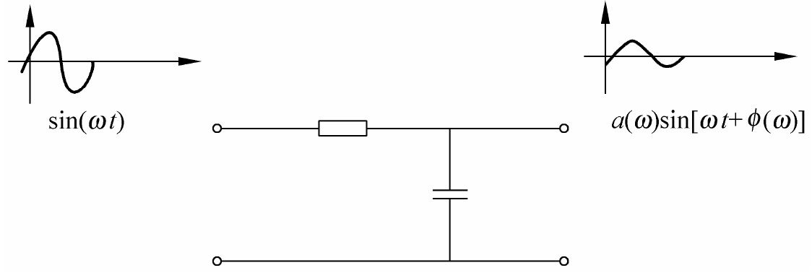
频率特性的物理背景
图4-1 电路网络正弦输入的稳态响应
控制工程基础

Slide 7
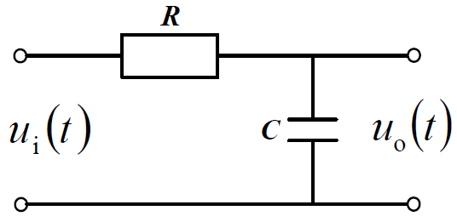


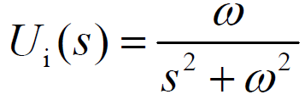
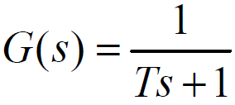

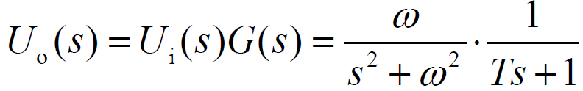

RC电路网络正弦输入的稳态响应
已知
求稳态时
控制工程基础

Slide 8
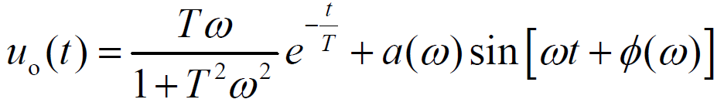

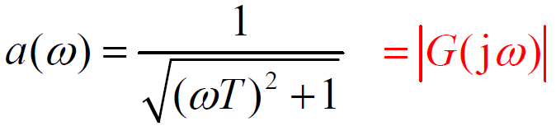

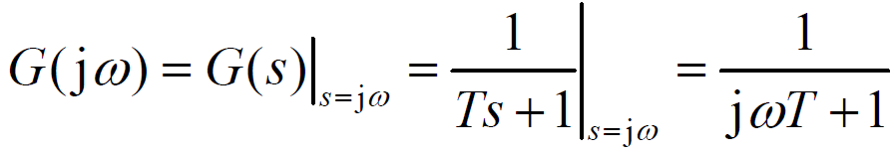
RC电路网络正弦输入的稳态响应(续)
稳态时，
其中，
控制工程基础

Slide 9
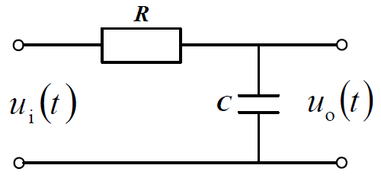




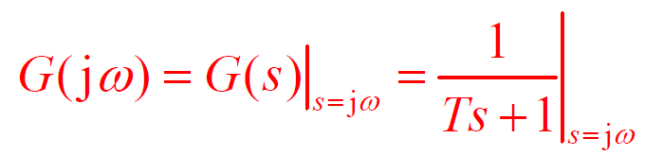
RC电路网络正弦输入的稳态响应(续)
输入
稳态输出
其中，
控制工程基础

Slide 10
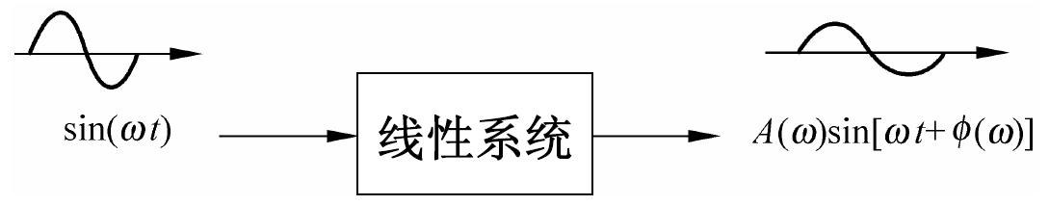
频率特性的物理背景
对于一般线性系统均有类似的性质。当输
入正弦信号时，线性系统输出稳定后也是正弦
信号，其输出正弦信号的频率与输入正弦信号
的频率相同；输出幅值和输出相位按照系统传
递函数的不同随着输入正弦信号频率的变化而
有规律的变化，如下图所示。
图4-2 线性系统的正弦稳态响应
控制工程基础

Slide 11
频率特性的定义
设系统传递函数为G(s)。定义系统
输出信号的稳态响应相对其正弦输入信
号的幅值之比为A(ω) = |G( jω)|系统的
幅频特性。
幅频特性描述系统在稳态下响应不
同频率的正弦输入时在幅值上的增益特
性（衰减或放大）。
控制工程基础

Slide 12
频率特性的定义(续)
定义系统输出信号的稳态响应相对
其正弦输入信号的相移φ (ω) = ∠G( jω)
为系统的相频特性。
相频特性描述系统在稳态下响应不
同频率的正弦输入时在相位上产生的滞
后（φ < 0 ）或超前（φ > 0 ）特性。
控制工程基础

Slide 13
频率特性的定义(续)
上述定义的幅频特性A(ω) = |G( jω)|和相移特性φ (ω) = ∠G( jω)统称为系统的频率特性，它描述了系统对正弦输入的稳态响应。
控制工程基础

Slide 14
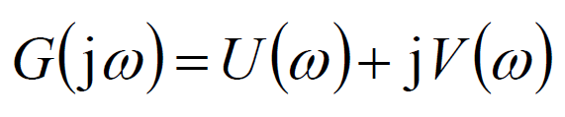
系统频率特性的表示形式
系统的频率特性函数是一种复变函数，
可以表示成如下形式：
U( ω )是G( jω )的实部，称为实频特性。
V( ω )是G( jω )的虚部，称为虚频特性。
控制工程基础

Slide 15

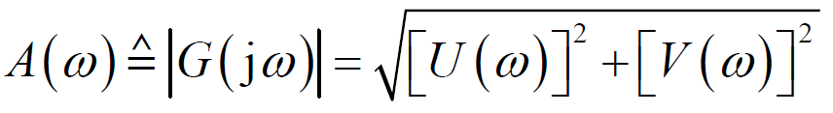
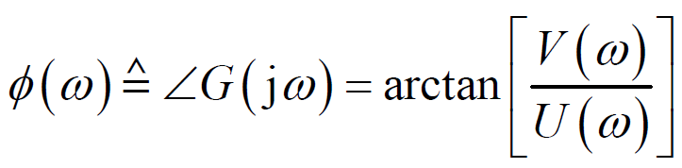
系统频率特性的表示形式(续)
频率特性函数也可以表示成如下形式：
A( ω )是G( jω )的模，称为幅频特性。
φ( ω )是G( jω )的相角，称为相频特性。
控制工程基础

Slide 16
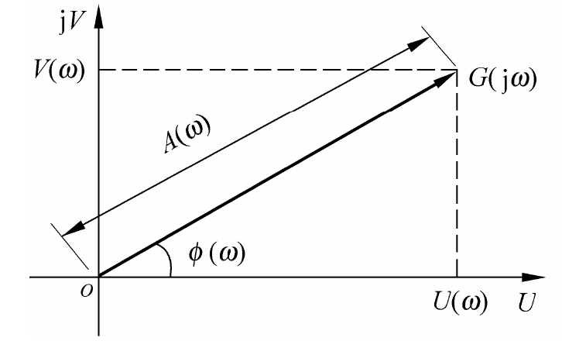

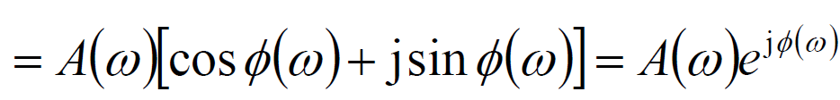
系统频率特性的表示形式(续)
矢量图表示如下：
控制工程基础

Slide 17
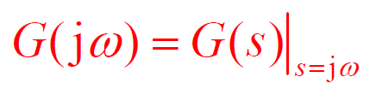
频率特性的求算—解析法
系统的频率特性函数G( jω)可由系统的传递函数G(s)求得。
将s平面的复变量s =σ+ jω的取值范围限定在虚轴上，即s = jω 所得到的传递函数G( jω)就是系统的频率响应。频率响应是在s = jω特定情况下的传递函数。
控制工程基础

Slide 18
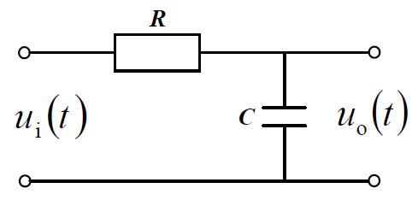
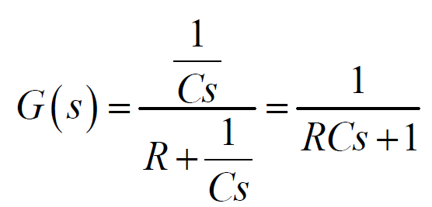
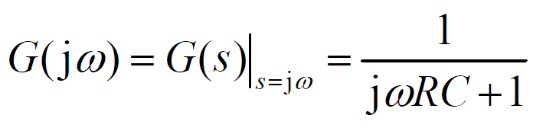
频率特性的求算—解析法
例：如下图所示系统，其传递函数为
将s代之以 jω，即得到系统的频率特性函数为
控制工程基础

Slide 19
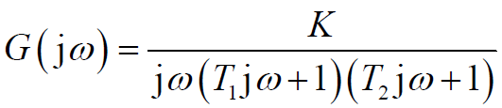
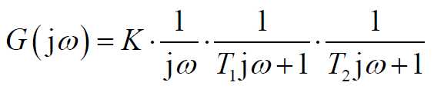
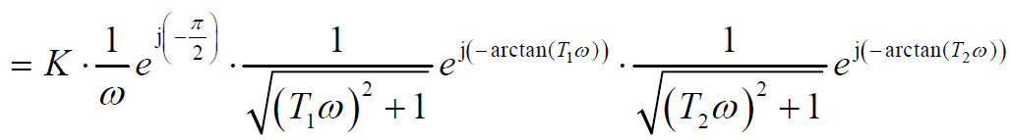
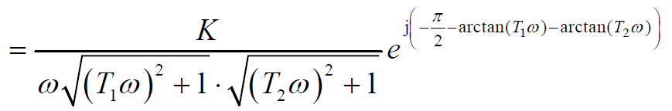
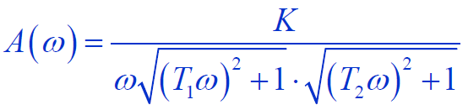

频率特性的求算—解析法
例：试求下列频率特性函数的幅频特性
和相频特性。
解：
控制工程基础

Slide 20
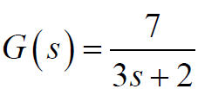

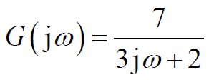
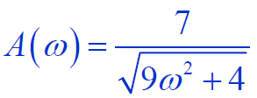

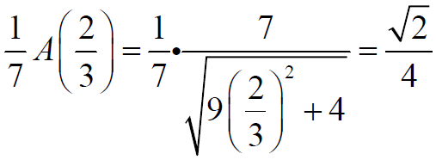
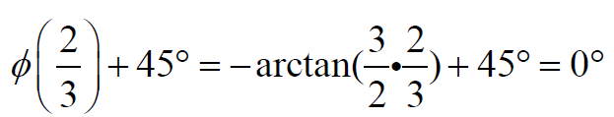
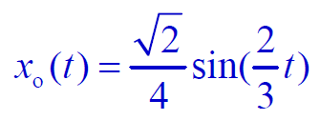
频率特性的求算—解析法
例：某系统传递函数为
，当输入为
时，试求其稳态输出。
解：
故：
控制工程基础

Slide 21
频率特性函数的求算方法
(1) 如果已知系统的传递函数，可将系统传递函数中的s代之以jω ，即得到系统的频率特性函数。
(2) 如果已知系统的微分方程，可将输入变量以正弦函数代入，求系统的输出变量的稳态解，输出变量的稳态解与输入正弦函数的复数比即为系统的频率特性函数。
(3) 可以通过实验的手段求出。
控制工程基础

Slide 22
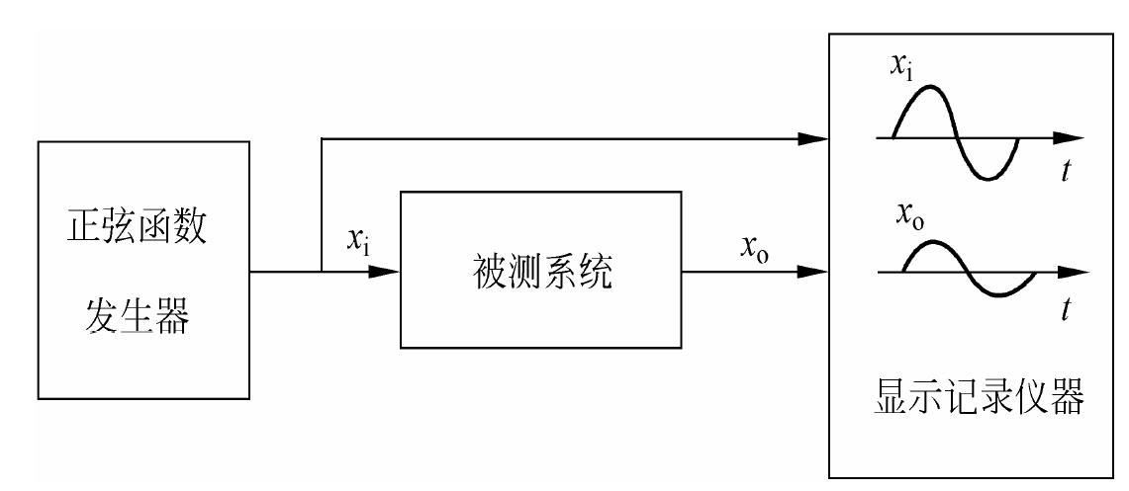
频率特性函数的求算方法
图4-6 频率特性的实验求取
控制工程基础

Slide 23
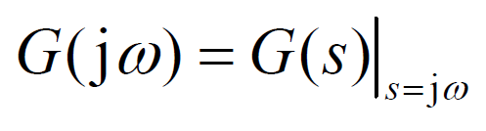
4.1节小结
1.频率特性的概念：
系统对不同频率正弦输入信号的
稳态响应特性称为频率特性。
2. 求取频率特性的解析方法：
控制工程基础

Slide 24
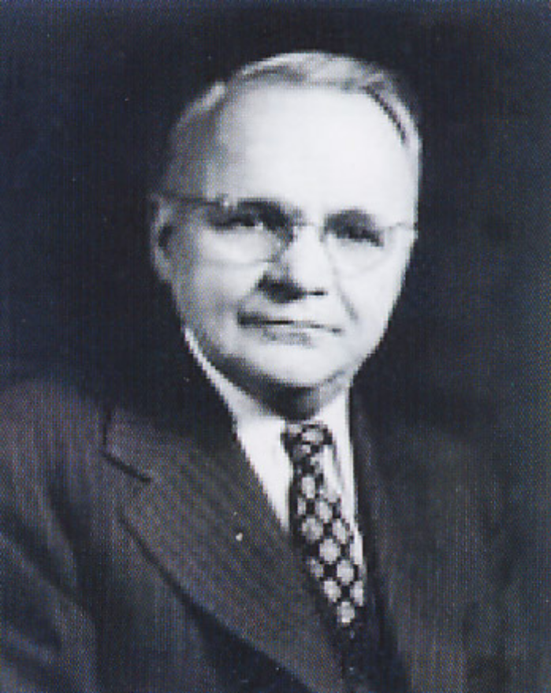
4.2 频率特性的极坐标图
（乃奎斯特图，或乃氏图）
乃奎斯特（H.Nyquist)
1889~1976，
美国Bell实验室
著名科学家
控制工程基础

Slide 25
4.2 频率特性的极坐标图
极坐标图是频率特性的几何表示。当ω从0 逐渐增长至+∞时，频率特性G( jω)作为一个矢量，其端点在复平面相对应的轨迹就是频率特性的极坐标图。
极坐标图也称为乃氏图或乃奎斯特曲线。
控制工程基础

Slide 26
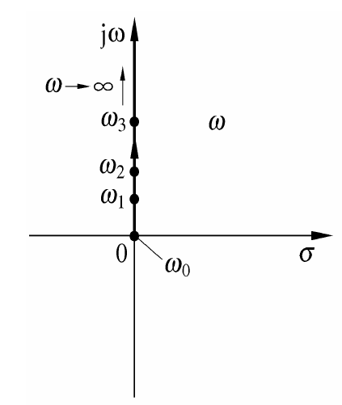
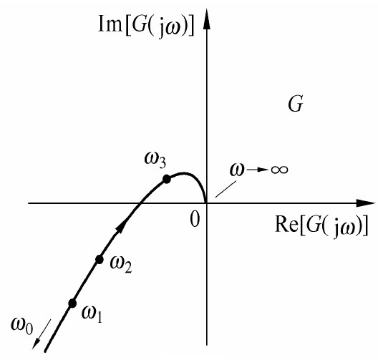

4.2 频率特性的极坐标图
控制工程基础

Slide 27
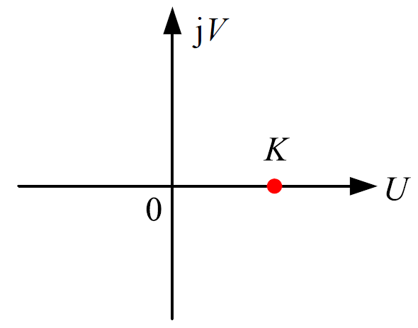



4.2.1 典型环节的乃氏图
1. 比例环节
控制工程基础

Slide 28
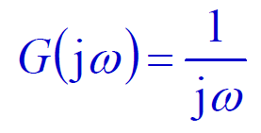
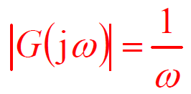
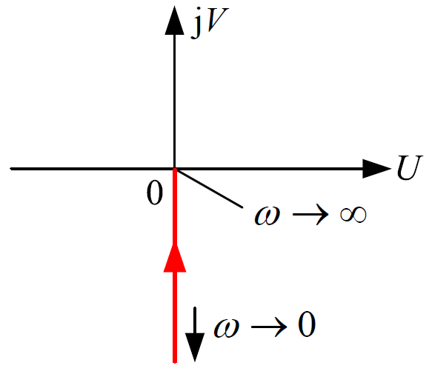



4.2.1 典型环节的乃氏图
2. 积分环节
控制工程基础

Slide 29


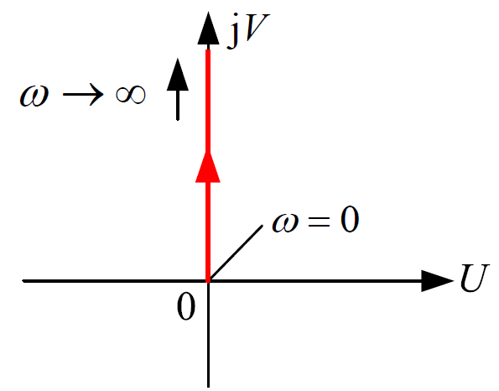



4.2.1 典型环节的乃氏图
3. 微分环节
控制工程基础

Slide 30
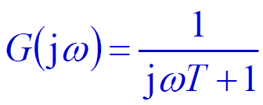
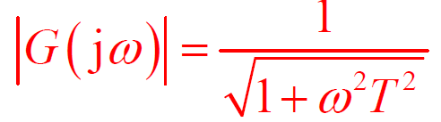



4.2.1 典型环节的乃氏图
4. 一阶惯性环节
控制工程基础

Slide 31
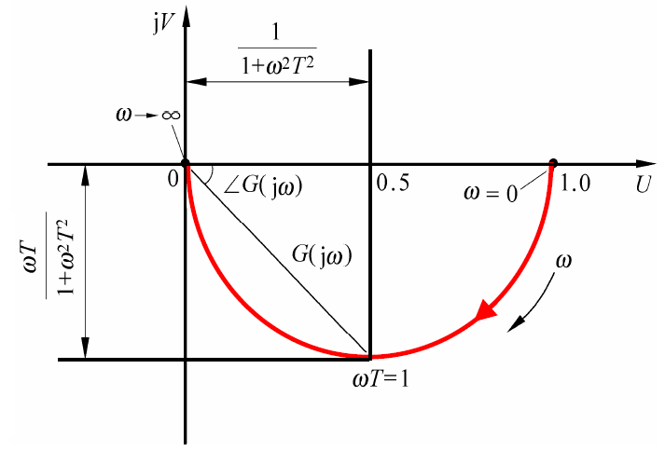
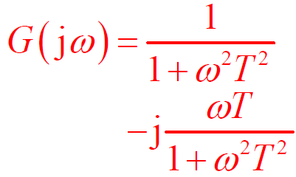
4. 一阶惯性环节
控制工程基础

Slide 32
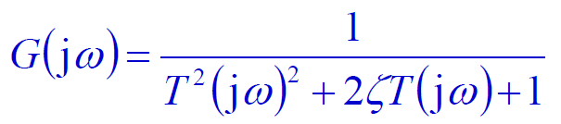
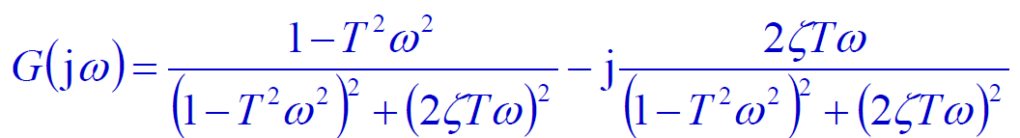
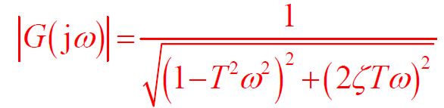
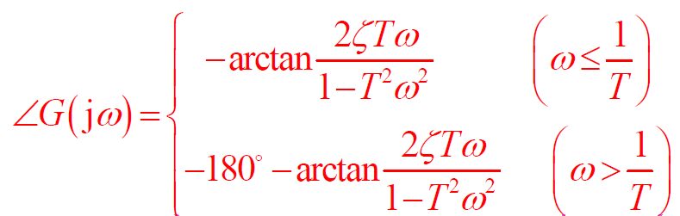
4.2.1 典型环节的乃氏图
5. 二阶振荡环节
控制工程基础

Slide 33


4.2.1 典型环节的乃氏图
5. 二阶振荡环节
相角0º～－180º，与负虚轴有交点。
控制工程基础

Slide 34





4.2.1 典型环节的乃氏图
5. 二阶振荡环节
或
得
故
为与负虚轴交点。
控制工程基础

Slide 35






4.2.1 典型环节的乃氏图
6. 延迟环节
相角0º～－∞º，与实轴和虚轴有无穷多交点。
控制工程基础

Slide 36
4.2.2 乃氏图的一般作图方法
(1) 写出|G( jω)|和∠G(jω)表达式；
(2)分别求出ω = 0和ω →+∞时的G(jω)；
(3)求乃氏图与实轴的交点，可利用Im[G(jω)] = 0
的关系式求出，也可以利用关系式
∠G(jω ) = n ⋅180􀁄（其中n为整数）求出；
(4)求乃氏图与虚轴的交点，可利用Re[G(jω)] = 0
的关系式求出，也可利用关系式
∠G(jω) = n⋅90􀁄（其中n为奇数）求出；
(5) 必要时画出乃氏图中间几点；
(6) 勾画出大致曲线。
控制工程基础

Slide 37


4.2.2 乃氏图的作图举例
例：试作
的乃氏图。
解：
当ω = 0时，G(jω) =1∠0°
当ω = +∞时，G(jω) =0∠−∞°
其乃氏图与实轴和虚轴有无穷多交点，随着 ω 的
增加，曲线距离原点越来越近，相角越来越负。
控制工程基础

Slide 38

4.2.2 乃氏图的作图举例
例：试作
的乃氏图。
解：
控制工程基础

Slide 39


4.2.2 乃氏图的作图举例
例：试作
的乃氏图。
解：
当ω = 0时，G(jω) =+∞∠−90°
当ω = +∞时，G(jω) =0∠− 270°
其相角范围从-90º~-270º，因此必有与负实轴
的交点。
控制工程基础

Slide 40



4.2.2 乃氏图的作图举例
解方程
即
两边取正切，得
所以曲线与负实轴交点的频率为
该交点距原点的距离为
控制工程基础

Slide 41


4.2.2 乃氏图的作图举例
其乃氏图如下图所示：
控制工程基础

Slide 42

系统的型次
机电系统的开环频率特性一般可表示为
当λ=0 时，称该系统为0 型系统；
当λ=1 时，称该系统为Ⅰ型系统；
当λ=2 时，称该系统为Ⅱ型系统；
……
控制工程基础

Slide 43

各型乃氏图的低频段
控制工程基础

Slide 44
乃氏图的高频段
通常，机电系统频率特性分母的阶次
大于分子的阶次，故当ω → ∞时，乃氏图
曲线终止于坐标原点处；而当频率特性分
母的阶次等于分子的阶次，当ω → ∞时，
乃氏图曲线终止于坐标实轴上的有限值。
一般在系统频率特性分母上加极点，
使系统相角滞后；而在系统频率特性分子
上加零点，使系统相角超前。
控制工程基础

Slide 45

乃氏图的负频段
令ω 从- ∞ 增长到0 ，
相应得出的乃氏图是
与ω 从0 增长到 +∞
得出的乃氏图以实轴
对称的，例如图4-24
所示的乃氏图。
图4-24 ω = −∞ → +∞ 的乃氏图
控制工程基础

Slide 46
4.2 节小结
1. 极坐标图（Nyquist图）的概念
2. 典型环节的Nyquist图
3. Nyquist图作图的一般步骤
4. 系统的型次，各型次Nyquist图的特点
控制工程基础

Slide 47

4.3 频率特性的对数坐标图
（伯德图）
伯德（H.W.Bode)，
1905~1982，
美国Bell实验室
著名科学家
控制工程基础

Slide 48

4.3 频率特性的对数坐标图
若ω₂ =10ω₁，则称从ω₁到ω₂为十倍频程，
以dec. (decade) 表示。
图4-26 相频特性坐标
控制工程基础

Slide 49

4.3 频率特性的对数坐标图
伯德图幅值L(ω) 所用的单位分贝(dB) 定义为
n(dB) = 20lg N
图4-26 相频特性坐标
控制工程基础

Slide 50





4.3.1 典型环节的伯德图
1. 比例环节
控制工程基础

Slide 51





4.3.1 典型环节的伯德图
2. 积分环节
控制工程基础

Slide 52





4.3.1 典型环节的伯德图
二重积分环节
控制工程基础

Slide 53



4.3.1 典型环节的伯德图
3. 一阶惯性环节
在低频段， L(ω) ≈ 0 ，φ (ω ) ≈ 0
在高频段，L(ω) ≈ −20lg(ωT)， φ (ω ) ≈ −90°
用低频段和高频段的两条直线组成的折线近似表示。
控制工程基础

Slide 54


4.3.1 典型环节的伯德图
3. 一阶惯性环节
横坐标单位为1/T
控制工程基础

Slide 55



4.3.1 典型环节的伯德图
4. 一阶微分环节
在低频段， L(ω) ≈ 0 ，φ (ω ) ≈ 0
在高频段，L(ω) ≈ 20lg(ωτ)， φ (ω ) ≈ 90°
用低频段和高频段的两条直线组成的折线近似表示。
控制工程基础

Slide 56


4.3.1 典型环节的伯德图
4. 一阶微分环节
控制工程基础

Slide 57



4.3.1 典型环节的伯德图
5. 二阶振荡环节
在低频段， L(ω) ≈ 0 ，φ (ω ) ≈ 0
在高频段，L(ω) ≈ −40lg(ωT)， φ (ω ) ≈ −180°
控制工程基础

Slide 58

4.3.1 典型环节的伯德图
5. 二阶振荡环节
控制工程基础

Slide 59




4.3.1 典型环节的伯德图
6. 延迟环节
控制工程基础

Slide 60


4.3.2 一般系统伯德图的作图方法
对一般系统
则
控制工程基础

Slide 61
4.3.2 一般系统伯德图的作图方法
可见，系统幅频特性的伯德图可由各
典型环节的幅频特性伯德图叠加得到。
同理，系统相频特性的伯德图亦可用
各典型环节的相频特性伯德图叠加得到。
控制工程基础

Slide 62







系统伯德图的作图举例
例
即
该系统可认为由下列五个典型环节组成：
控制工程基础

Slide 63

系统伯德图的作图举例
该系统的伯德图如下图所示：
控制工程基础

Slide 64
4.3.2 一般系统伯德图的作图方法
可见，伯德图可由如下步骤形成：
(1) 将系统频率特性化为典型环节频率特性的乘积;
(2) 根据组成系统的各典型环节确定转角频率及相
应斜率，并画近似幅频折线和相频曲线;
(3) 必要时对近似曲线作适当修正。
真正画伯德图时，并不需要先画出各环节伯德
图，可根据静态放大倍数和各环节时间常数直
接画出整个系统伯德图。
控制工程基础

Slide 65
4.3.3 最小相位系统
系统开环传递函数在S右半平面上既无极
点、又无零点的系统，称为最小相位系统；否
则，为非最小相位系统。
对于相同阶次的基本环节，当频率ω从0
变到+∞时，最小相位的基本环节造成的相移是
最小的。
最小相位系统的相频特性和幅频特性是一一
对应的，知道了系统幅频特性，其相频特性就唯
一确定。
控制工程基础

Slide 66

最小相位系统幅频、相频特性对应关系
控制工程基础

Slide 67





（非）最小相位系统举例
例：设有下列两个系统，其中
系统1为最小相位系统，系统2为非最小相位系统。
两个系统的幅频特性一样，均为
而其相频特性分别为
控制工程基础

Slide 68



（非）最小相位系统举例
图4-35 幅频特性
图4-36 相频特性
控制工程基础

Slide 69
4.3 节小结
1. 对数坐标图（Bode图）的概念
2. 典型环节的Bode图
3. Bode图作图的一般步骤
4. 最小相位系统和非最小相位系统的
定义及其特点
控制工程基础

Slide 70








4.4 由频率特性曲线求传递函数
许多系统的物理模型很难抽象得很准确，
其传递函数很难用纯数学分析的方法求出。对
于这类系统，可以通过实验测出系统的频率特
性曲线，进而求出系统的传递函数。
由伯德图的作图过程可知，幅频曲线的转
折点对应的频率是时间常数的倒数。
下面讨论如何确定静态放大倍数。
控制工程基础

Slide 71



0型系统伯德图低频段高度的确定
在低频时， ω很小
可见，0型系统幅频特性伯德图在低频处的高度
为20lg K₀，例如图4-37所示的低频段。
控制工程基础

Slide 72

0型系统伯德图低频段高度的确定
控制工程基础

Slide 73



I型系统伯德图低频段高度的确定
在低频时， ω很小
可见，如果系统各转角频率均大于1，I型系统幅频特性伯德图在ω =1处的高度为20lg K₁；
如果系统有的转角频率小于1，则首段-20dB/dec.
斜率线的延长线与ω =1线的交点高度为20lg K₁，如图4-38所示。
控制工程基础

Slide 74


I型系统伯德图低频段高度的确定
控制工程基础

Slide 75



II型系统伯德图低频段高度的确定
在低频时， ω很小
可见，如果系统各转角频率均大于1，II型系统幅频特性伯德图在ω =1处的高度为20lg K₂；
如果系统有的转角频率小于1，则首段-40dB/dec.
斜率线的延长线与ω =1线的交点高度为20lg K₂，如图4-39所示。
控制工程基础

Slide 76


II型系统伯德图低频段高度的确定
控制工程基础

Slide 77


由频率特性曲线求传递函数举例
例：某最小相位系统的开环频响数据如下，试画出其对数幅频特性，并确定其传递函数。
系统的幅频特性曲线：
控制工程基础

Slide 78








由频率特性曲线求传递函数举例
用折线逼近曲线得：
由
得：
由图测得转角频率：
则：
所以所测系统的传递函数近似为：
控制工程基础

Slide 79



4.4 节小结
由频率特性求传递函数：
注意根据相频与幅频特性对应关系确定其
是否为最小相位系统。
控制工程基础

Slide 80
4.7 控制系统的闭环频响
4.7.1 由开环频率特性估计闭环频率特性
一、应用开环Bode图估计闭环频率特性
二、应用开环乃氏图求闭环频率特性
4.7.2 系统频域指标
控制工程基础

Slide 81





4.7 控制系统的闭环频响
4.7.1 由开环频率特性估计闭环频率特性
一、应用开环Bode图估计闭环频率特性
对于单位反馈系统，
低频时
高频时
控制工程基础

Slide 82

4.7 控制系统的闭环频响
4.7.1 由开环频率特性估计闭环频率特性
一、应用开环Bode图估计闭环频率特性
图4-43 系统开环及闭环幅频特性对照
控制工程基础

Slide 83

4.7 控制系统的闭环频响
4.7.1 由开环频率特性估计闭环频率特性
二、应用开环乃氏图求闭环频率特性
对于单位反馈系统，设前向通道传递函
数为G (s )，则其闭环传递函数为
控制工程基础

Slide 84

4.7 控制系统的闭环频响
二、应用开环乃氏图求闭环频率特性
在下图所示的乃奎斯特图上，向量OA 表
示G(jω_{A})，其中ω_{A} 为A点频率。
向量OA的幅值为 |G(jω_{A}) |，向量OA 的相
角为 ∠G(jω_{A}) 。
由点P(-1,j0)到A点的向量PA可表示为 [1+G(jωA) ] 。
控制工程基础

Slide 85

4.7 控制系统的闭环频响
二、应用开环乃氏图求闭环频率特性
向量OA与PA之比正好表示了闭环频率特性，即
在ω=ω_{A} 处，闭环频率特性的幅值就是向量OA
与PA 的幅值之比，闭环频率特性的相角就是两
向量的相角之差，即夹角 ϕ −θ，如图所示。
当系统的开环频率特性确定后，根据右图就可求出闭环频率特性。
控制工程基础

Slide 86
4.7 控制系统的闭环频响
4.7.2 系统频域指标
1 开环频域指标
开环剪切频率ω_{c}：
开环频率特性幅值为1 对应的频率。
相位裕量γ°：
剪切频率处，相频特性距-180°线的相位差。
幅值裕量K_{g}：
相角为-180°时，幅频特性|G(jω)|的倒数。
控制工程基础

Slide 87

4.7 控制系统的闭环频响
4.7.2 系统频域指标
1 开环频域指标
控制工程基础

Slide 88

4.7 控制系统的闭环频响
4.7.2 系统频域指标
2 闭环频域指标
闭环谐振频率ω_{r}：
产生谐振峰对应的频率。
闭环谐振峰值M_{r}：
谐振频率处相对幅值的大小。
闭环截止频率ω_{b}：
对数幅频特性的幅值下降到-3dB时对应的频率。
控制工程基础

Slide 89



机械系统动刚度的概念
一个典型的由质量-弹簧-阻尼构成的机械系
统的质量块在输入力f (t)作用下产生的输出位移
为y(t)，其传递函数为
系统的频率特性为
该式反映了动态作用力f (t)与系统动态变形y(t)
之间的关系，如右上图所示。
控制工程基础

Slide 90


机械系统动刚度的概念
实质上，G( jω) 表示的是机械结构的动柔度λ( jω) ，
也就是它的动刚度K ( jω)的倒数，即
当ω=0时
即该机械结构的静刚度为k。
控制工程基础

Slide 91


机械系统动刚度的概念
当ω≠0时
其动刚度曲线如下图所示
控制工程基础

Slide 92





机械系统动刚度的概念
对|G(jω)|求偏导等于零，即
可求出二阶系统的谐振频率，即
将其代入幅频特性，可求出谐振峰值
此时，动柔度最大，而动刚度具有最小值
控制工程基础

Slide 93




机械系统动刚度的概念
可见，增加机械结构的阻尼比，能有效
提高系统的动刚度。上述有关频率特性、机
械阻尼、动刚度等概念及其分析具有普遍意
义，并在工程实践中得到了应用。
由
，得二阶系统截止频率为
控制工程基础

Slide 94






总结：二阶系统的闭环频域指标
对于闭环传递函数为
的二阶系统：
谐振频率：
谐振峰值：
截止频率：
控制工程基础

Slide 95
本章作业
第五周：4-2（2）, 4-3（2），
4-6 （a）,（d）， 4-8（4）
4-12
第六周：4-5，4-13, 4-16, 4-17, 4-18
选做：4-1, 4-7，4-10
控制工程基础

Slide 96
Chapter 4
THE END
THANK YOU
控制工程基础

